Slide 1


Mobile/WebService Project
FinalTerm 계획서
제목: 실시간 차량 감지 서비스
학번: 2020105593
이름 : 김동원
Image Processing Lab

Slide 2

목차
요구조건
목적
필요성
기능 계획(신규 또는 추가 기능 중심)
사용자 시나리오(Ui 구성)
기대효과
2

Slide 3
요구조건
Edge System(Python 기반, 공통)
YoloV5 pretrained model 사용
Ms coco 훈련데이터 기준 검출 객체 (Classes) : 80가지 객체 검출 기능
한 종류의 객체를 동일한 객체로 가능한 Change Detection
게시를 위한 HTTP Restfull API 사용(공통)
Service System(Python, Django 기반, Pythonanywhere 클라우드상 서비스 구동, 일부 확장 기능 가능)
사용자 보안 기능(보안키를 이용한 로그인, 공통)
Image Blog 및 관리 기능(공통, 일부 확장 기능 가능)
게시를 위한 HTTP Restfull API 제공(공통)
Image 목록, 획득을 위한 HTTP Restfull API 제공(신규 추가 필요)
Client System(Android, Native App, 개별 제안)
Image list view 기능(공통 기능, 개별 제안)
Image 목록, 획득을 위한 HTTP Restfull API 사용(신규 추가 필요)
공통기능 및 추가기능을 활용한 사용자 시나리오 및 UI 제공 (신규 추가 필요)
Image Processing Lab

Slide 4
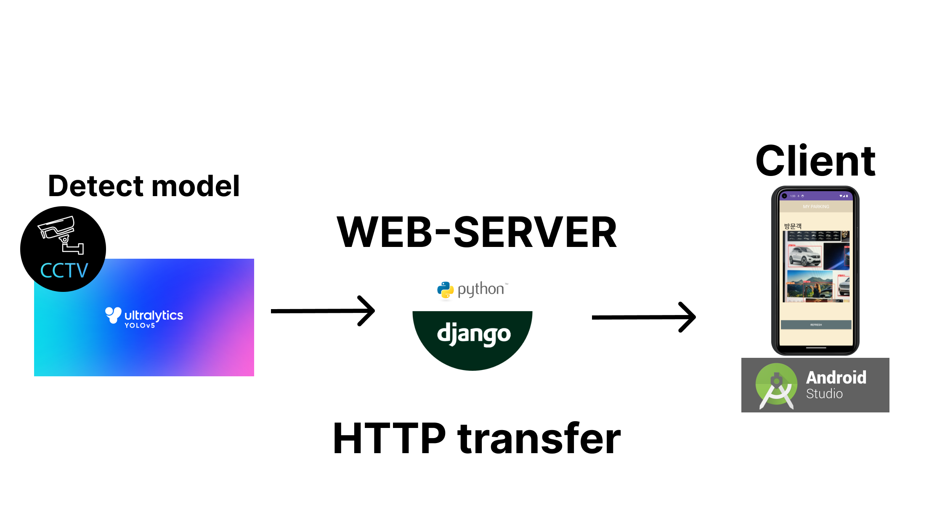
시스템 구성도 (변경 된 사항 적용 필요)
시스템 구성도
Image Processing Lab

Slide 5
목적
출입구 차량 감지 서비스
보안 강화:
출입구 차량 감지 시스템은 건물이나 지역의 보안을 강화하기 위해 사용됩니다. 불법 침입이나 불법 주차 등의 위험을 식별하고 대응할 수 있습니다.
출입 통제:
시설에 출입하는 차량을 자동으로 감지하여 출입 통제를 강화합니다. 허가되지 않은 차량의 출입을 방지하고 안전을 유지합니다.
차량 감지 및 식별:
YOLOv5를 사용하여 차량을 효과적으로 감지하고 식별합니다. 목표는 정확하게 차량을 감지하고, 차량의 유형 및 특징을 식별하여 자동화된 서비스를 제공하는 것입니다.
실시간 모니터링:
감지된 차량의 정보를 실시간으로 서버로 전송하여 모니터링합니다. 실시간 정보는 보안, 교통 관리, 주차장 운영 등 다양한 응용 분야에서 활용될 수 있습니다.
Image Processing Lab

Slide 6
필요성
보안 강화:
서비스는 건물, 주차장, 공공 장소 등 다양한 위치에서 보안을 강화합니다. 허가되지 않은 차량의 감지로부터 비정상적인 상황에 대한 대응이 가능하며, 이는 전반적인 안전성을 향상시킵니다.
효율적인 교통 관리:
차량 감지 시스템은 교통 흐름을 모니터링하고 효율적인 교통 관리에 도움을 줍니다. 도로 혼잡을 예방하고 차량 이동을 최적화하여 시간과 에너지를 절약할 수 있습니다.
편리한 주차 관리:
주차장에서는 주차 공간의 실시간 이용 상황을 모니터링하고, 필요에 따라 주차 공간을 예약하거나 주차료를 효과적으로 관리할 수 있습니다.
신속한 대응 및 기록:
감지된 차량에 대한 사진이 실시간으로 사용자에게 전송되므로, 이상 상황에 신속하게 대응할 수 있습니다. 또한, 기록이 남아 향후 분석이나 보고서 작성에 활용될 수 있습니다.
자동화로 인한 효율성 향상:
YOLOv5와 같은 컴퓨터 비전 기술을 활용하면 자동화가 가능해져 인적 자원을 절약하고 실시간 응답성을 향상시킵니다.
Image Processing Lab

Slide 7
기능(신규 또는 추가 기능 중심, 페이지 추가 가능)
에지 디바이스 (Edge Device):
차량 감지 및 분석:
YOLOv5와 같은 딥 러닝 모델을 탑재하여 실시간으로 에지에서 차량을 감지하고 분석합니다.
로컬 처리:
감지된 데이터를 로컬에서 가공하고 필요한 정보를 추출하여 서버로 전송합니다
서버:
데이터 수신 및 저장:
에지 장치에서 전송된 차량 감지 데이터를 수신하고 이를 중앙 데이터베이스에 저장합니다.
사진 관리:
감지된 차량에 대한 사진을 저장하고 필요한 경우에 사용자에게 제공하거나 보안 기록으로 활용합니다.
Image Processing Lab

Slide 8
기능(신규 또는 추가 기능 중심, 페이지 추가 가능)
스마트폰 클라이언트:
실시간 감지 상황 확인:
서버에서 전송된 차량 감지 정보를 실시간으로 모니터링하여 사용자가 언제든지 감지 상황을 확인할 수 있도록 합니다.
알림 및 경고 수신:
서버에서 생성된 푸시 알림이나 경고를 스마트폰 클라이언트로 전송하여 사용자에게 신속한 통보를 제공합니다.
차량 사진 확인:
감지된 차량에 대한 사진을 스마트폰에서 확인할 수 있도록 클라이언트에서 관련 기능을 제공합니다.
자동 사진 업데이트 기능:
클라이언트 앱은 푸시 알림을 받으면 자동으로 해당 차량에 대한 사진을 서버에서 가져와서 업데이트합니다. 이를 통해 사용자는 실시간으로 감지된 차량의 사진을 확인할 수 있습니다.
실시간 감지 정보 확인:
사용자는 클라이언트 앱을 통해 실시간으로 감지된 차량의 정보와 사진을 확인할 수 있습니다. 이는 보안, 교통 상황 등에 대한 신속한 정보 열람을 가능하게 합니다.
Image Processing Lab

Slide 9
사용자 시나리오(Ui 구성)
1. 기본적인 ImageView:
이 이미지 뷰에서는 감지한 데이터를 자동으로 받아오기 위해4초마다 서버에게 요청을 보내어 사진을 업데이트 한다.
2. REFRESH 버튼:
자동적으로 업데이트가 아닌 사용자를 위해 수동적인
업데이트 버튼이다.
Image Processing Lab

Slide 10
기대효과
서비스적 부분
기대효과:
사용자는 실시간으로 방문하는 사람을 확인할수 있기때문에 보안과 편의 측면이 증가합니다
2. 기술적인 부분
기대효과:
YOLOv5를 통한 차량 감지: 높은 정확도와 실시간성으로 방문차량을 신속하게 파악할 수 있습니다.
Django 서버 통합: 이미지를 안드로이드 앱으로 효율적으로 전송하여 사용자에게 빠른 알림을 제공합니다.
3. 안드로이드 앱 기능
기대효과:
차량 실시간 감지 및 알림: 안드로이드 앱은 YOLOv5로 감지된 차량을 실시간으로 사용자에게 알림을 전달합니다.
4. 확장성과 업그레이드
기대효과:
다양한 기능 추가: 서비스는 차후에 다양한 기능과 업그레이드를 유연하게 추가할 수 있습니다.
새로운 기술 대응: 새로운 기술이나 요구사항에 따라 서비스를 조정하여 제공할 수 있습니다.
Image Processing Lab

